Slide 1
信 息 采 集 流 程
操作展示
2018年2月

Slide 2
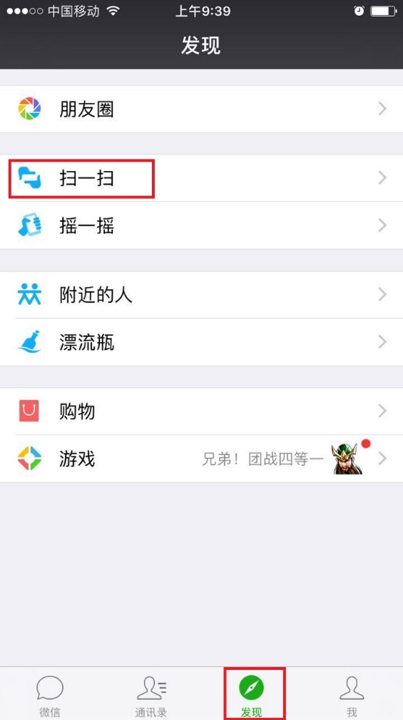
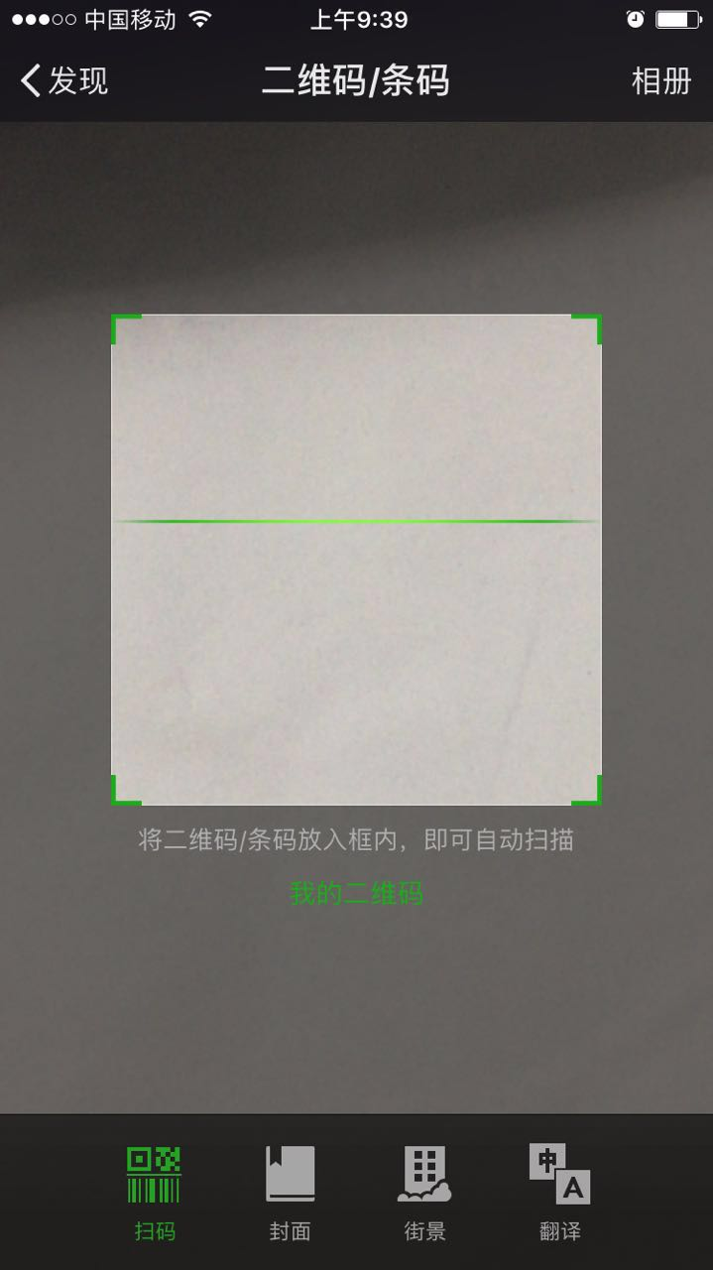
1、活动现场，打开手机上的微信软件，在“发现”界面，点击“扫一扫”功能
2、扫描大屏幕上的二维码

Slide 3
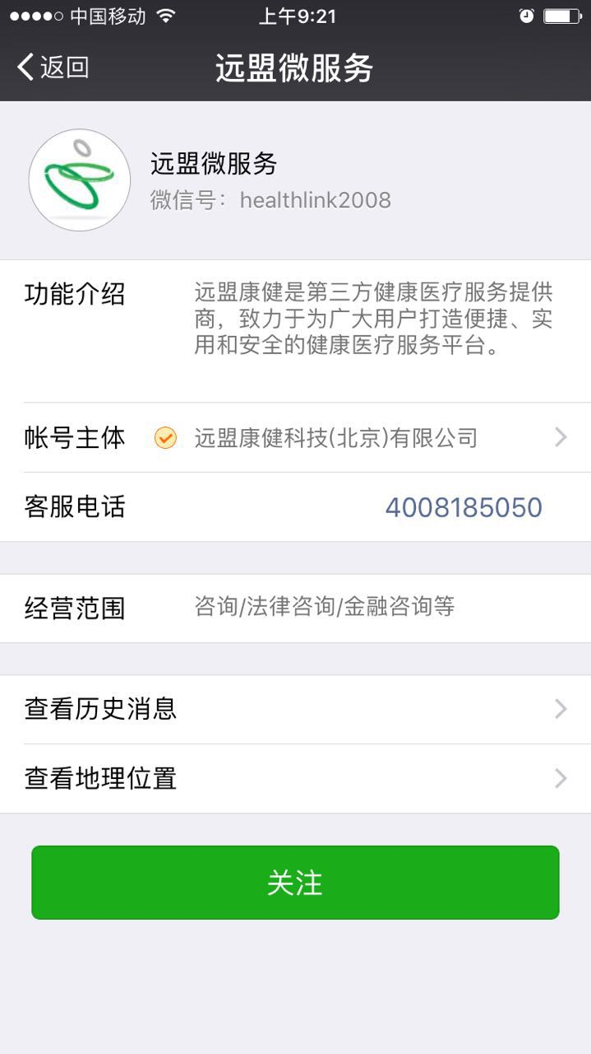
手机弹出远盟微服务的界面
点击“关注”

Slide 4
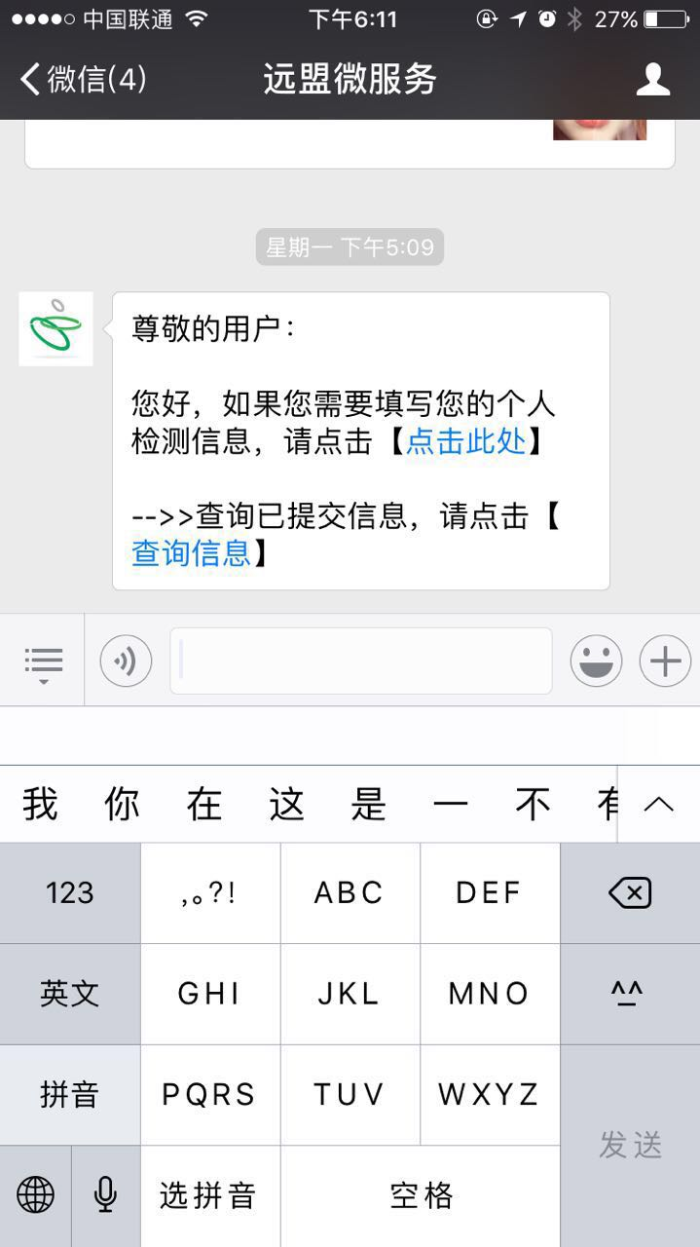
根据文字提示：现场填写个人信息
点击第一个“点击此处”

Slide 5
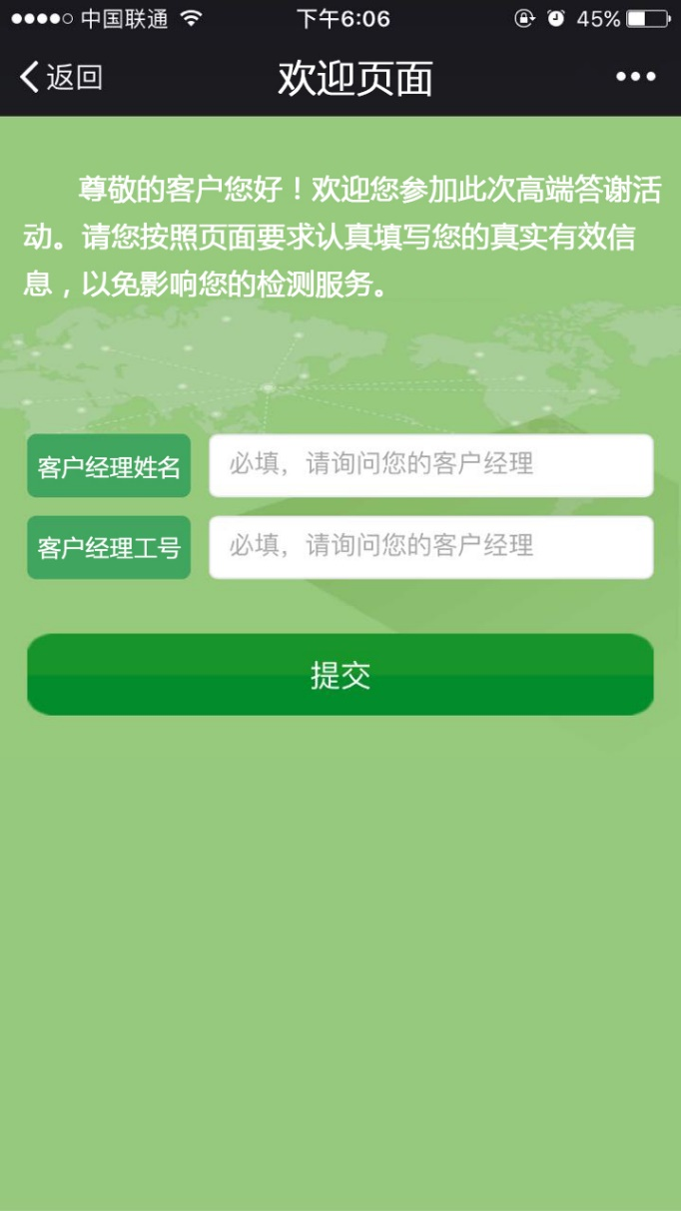
填写客户经理姓名、工号
点击 “提交”

Slide 6
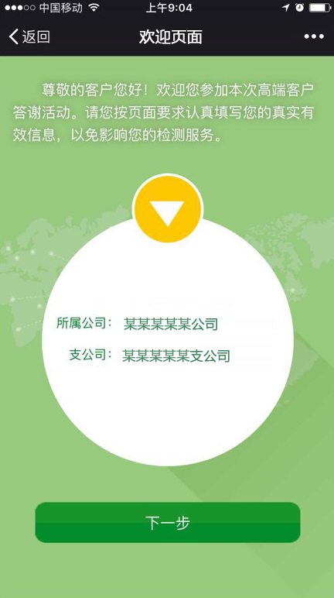
进入欢迎页面，确认如下信息是否正确：
所属公司、支公司
点击“下一步”

Slide 7
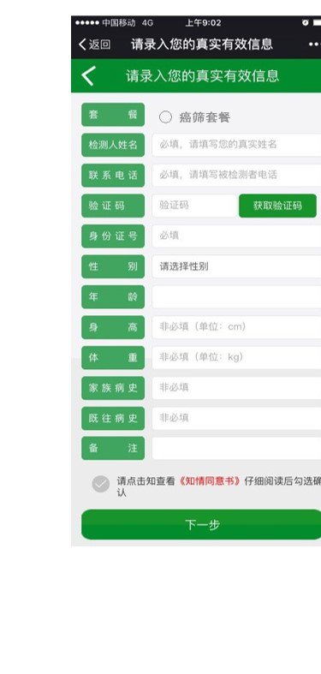
提交方式：本人提交，进入到“信息采集”页面
勾选套餐，填写信息
点击“下一步”

Slide 8
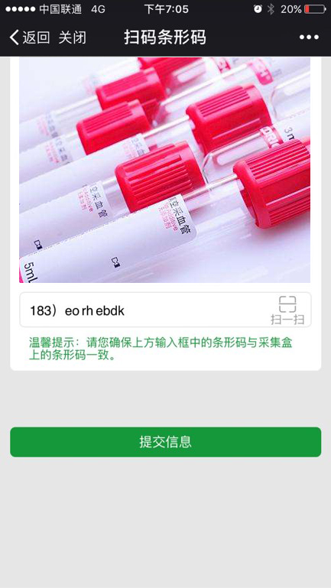
信息提交成功后，页面显示信息凭证，并提示客户，按照提示扫描条码。
点击“提交”按钮

Slide 9
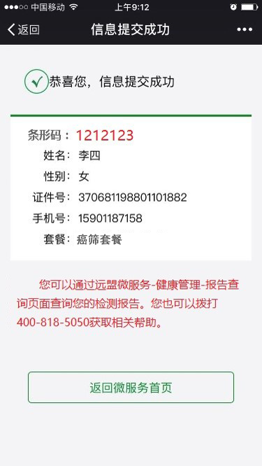
信息提交成功后，页面显示信息凭证。
点击“返回微服务首页”可以查看远盟更多其他的微服务。

Slide 10


